Slide 1

化工园区光储充路由器柔性供电方案
清华大学柔性供电中心
2026.08

Slide 2
项目场景概述
1、地理位置：项目位于大连金普新区化工园区内，主厂区占地9.5万平方米，毗邻大窑湾港区，水陆运输十分便利。
2、园区设施：园区内现有及新增的负荷设施包括液体装置、特种树脂、锅炉高压电机、聚亚芳基醚（PAE）、物流重卡充电桩等；电源设施包括现有的背压式汽轮发电机及新建的光伏设施。
3、供电方式：园区内采用10kV双回交流输电线供电，每回线路各带园区内一半的负荷设施，并通过主变电站升压至66kV后分别接入市电。两回线路电气相对独立，当某回线路发生故障时可通过母连开关在3秒内将两回线路接通，通过市电同时给园区内两回线路上的所有负载供电。
4、设施布局：园区设施大致可分为3片区域，包括主厂区、物流区及特种树脂生产区。主厂区与物流区相隔约1.5千米，与特种树脂生产区相隔约3千米。
特种树脂生产区 5万平
市电
3km
主厂区 10万平
汽轮机及相关化工负荷
PAE用地 6万平
66kV主变
1.5km
10kV双回线路
物流区 11万平
光伏、储能、物流区充电桩
66kV双回线路
非

Slide 3
园区设施概述
园区内相关电源及负荷设施概述如下：
1、连续均衡负荷：包含液体装置、特种树脂、锅炉高压电机、化工装置、PAE，负荷24小时稳定平均。
2、物流充电桩负荷：物流区重卡及通勤车辆超充电桩负荷，用电模式复杂，整体表现为间断用电模式。
3、光伏发电：辽宁大连地区工商业分布式光伏，容量5MWp，本地实测等效利用小时数1250h。
4、汽轮发电机：5MW扩容背压式汽轮发电机组，充分利用锅炉富余蒸汽发电，可全年 24h 额定满负荷连续运行。
5、储能设施：磷酸铁锂集装箱储能，除常规套利保供外，兼顾大功率充电桩负荷削峰填谷。
电源/负荷 | 功率/容量 | 运行特性
分布式光伏 | 5MWp | 全年利用小时数1250h
汽轮发电机 | 5MW | 全年24h满负荷运行
液体装置 | 3.642MW | 连续均衡
特种树脂 | 2.305MW | 连续均衡
锅炉高压电机 | 0.851MW | 连续均衡
PAE | 5.376MW | 连续均衡
化工装置 | 4.610MW | 连续均衡
物流充电桩 | - | 物流、充电间断用电
储能 | - | 套利保供、削峰填谷
非

Slide 4
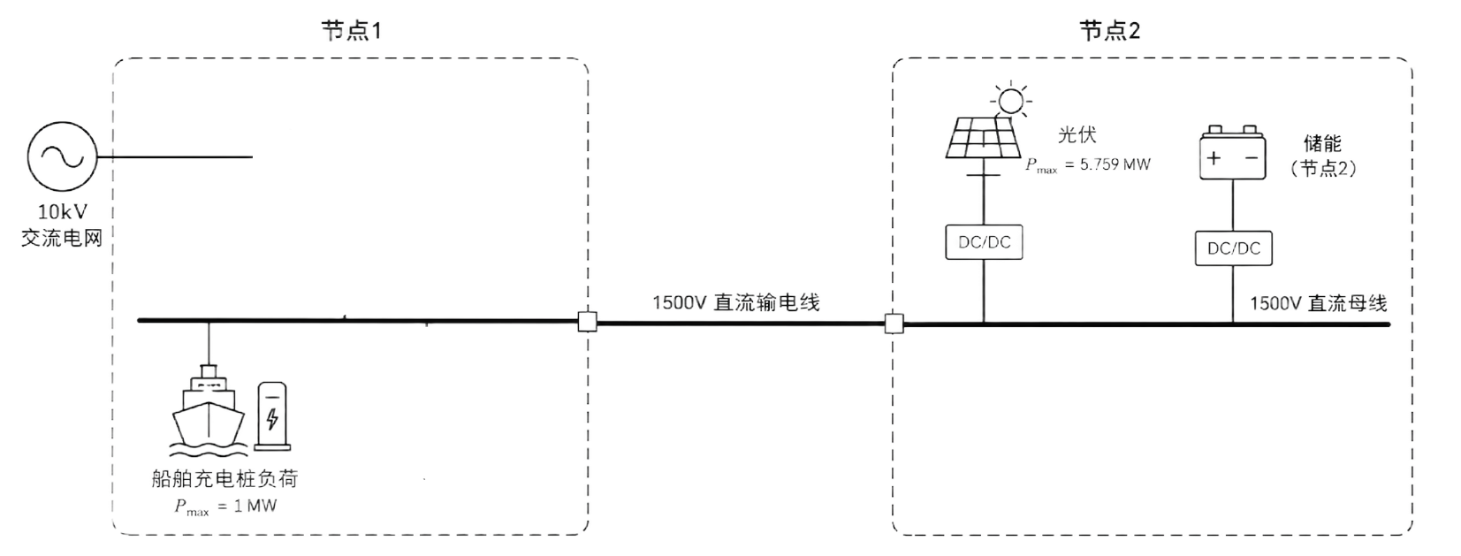

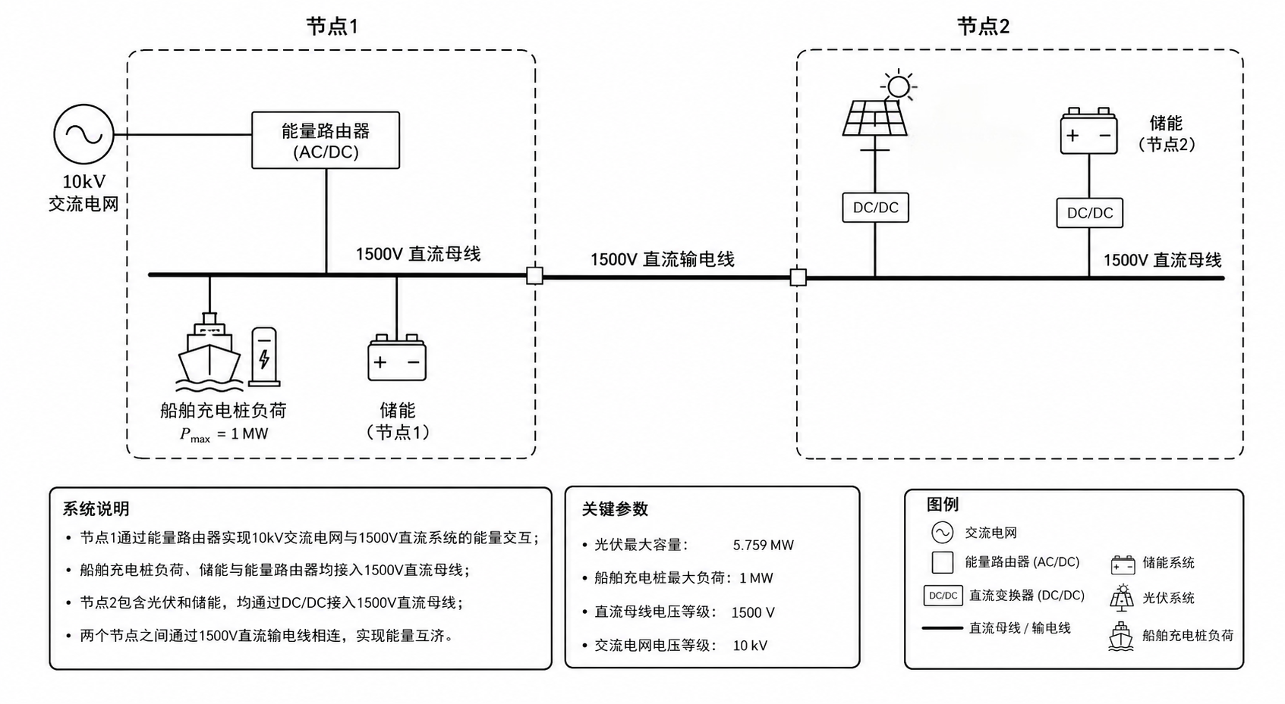

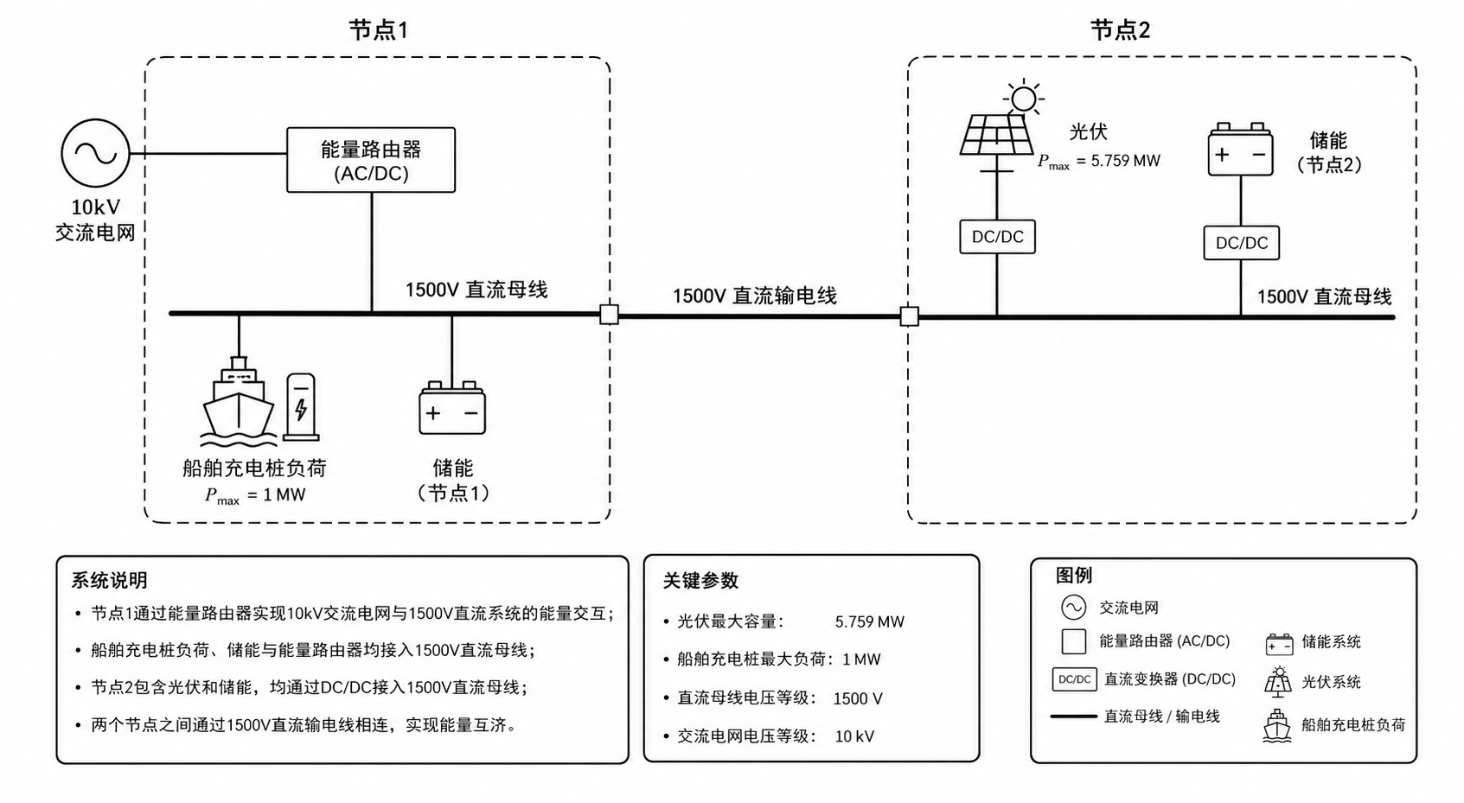

方案I——常规光储充供电方案
物流区常规光储充交流接入供电方案中，光伏和充电桩负荷分别通过变换器接入400V交流母线，并通过变压器接入双回10kV交流母线。每处光伏容量为1.25MWp，充电桩负荷容量2MW，总计4处光-充。储能通过储能变流器变换至690V交流，并通过升压变压器接入双回10kV交流母线，每回母线各配置一台储能。
能量转换效率：光-充91.6%、光-储92.2%、储-充88.9%。
#1
计
费
点
#2
计
费
点
常规光储充供电方案系统示意图
66
kV
主
变
66kV
市电
1.25
MWp光伏
系统其余负荷
系统其余负荷
10kV
母线
10kV
母线
上接变压器
组串式光伏逆变器
400V
交流母线
变压器组
交流充电桩
690V
690V
储能变流器
储能变流器
400V
400V
400V
400V
物流区负荷
光-充
光-充
光-充
光-充
储能
储能
非

Slide 5
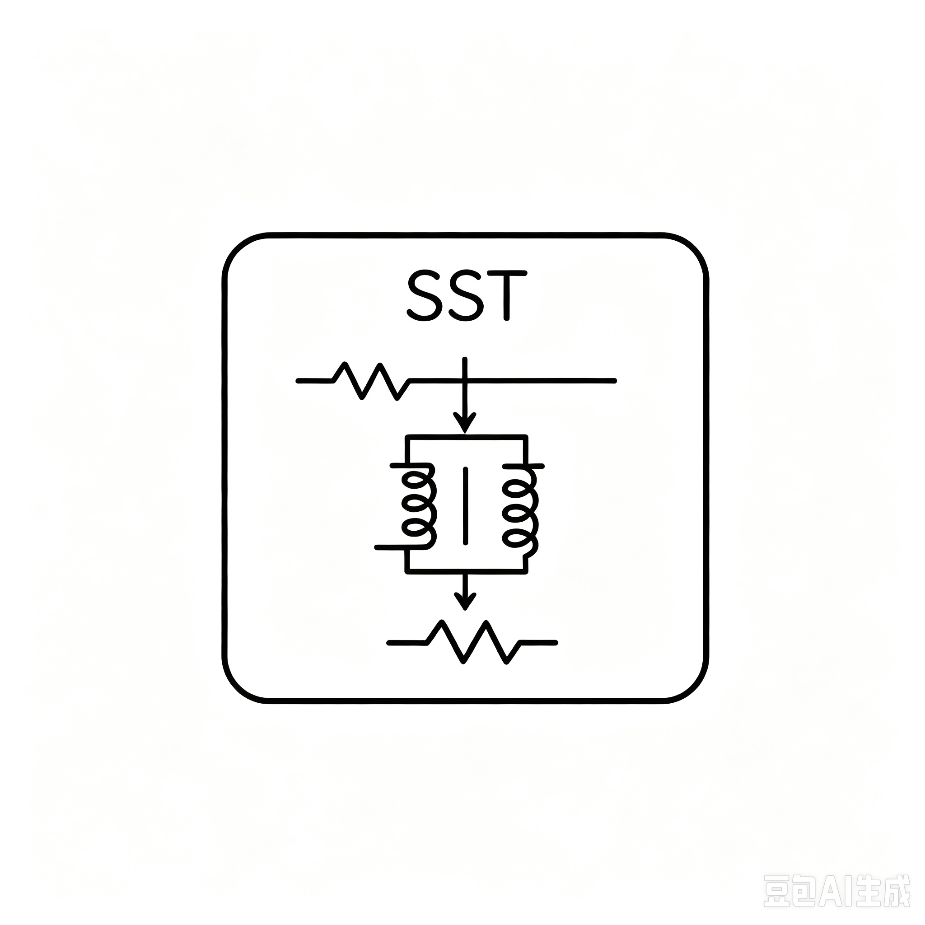
方案II——SST型光- 储-充供电方案
物流区SST型光储充接入供电方案中，光伏分别接入4处充电桩负荷，每处光伏容量为1.25MWp，充电桩容量为2MW，并配合储能进行调峰及能量平衡。每处光储充均接入1500V直流母线，并通过4台SST接入10kV交流母线，每回交流母线分别接入两台SST及其对应光储充。
能量转换效率：光-充95%、光-储98%、储-充93%。
#1
计
费
点
#2
计
费
点
SST型光储充接入供电方案系统示意图
66
kV
主
变
66kV
市电
1.25
MWp光伏
系统其余负荷
系统其余负荷
上接SST
10kV
母线
1500V
直流母线
SST组
超充电桩
光-储-充
光-储-充
光-储-充
光-储-充
物流区负荷
储能
非

Slide 6
方案III——SST型路由器柔性供电方案
整体方案采用1500Vdc 能量路由器构建柔性直流供电方案，配合光伏和储能接入双回线路给系统各负荷进行供电。
物流区采用4个超充SST组供电，将10kV交流电直接转换成1500V直流电。每两个SST接入同一回10kV交流输电线，同时SST直流端口共同接入1500Vdc直流母线，直流线下接入总计8MW超充电桩供园区重卡和通勤车辆充电负荷使用。
直流母线除了接入SST直流端口和充电桩负荷外，同时接入5MWp光伏和电池储能，光、储、充的电能通过同一公共直流母线进行消纳平衡，多余电能可通过SST接回交流母线供系统其余负荷消纳使用。
设置柔直能量管理系统，采用最优协同控制策略对双向变流器和储能进行能量管理，针对两处计费点制定最优的充放电策略均衡SST固态变压器间的负荷、避免两处计费点环流、提高SST带载能力、提高光伏和汽轮机的消纳能力，提高系统的经济性。
能量转换效率：光-充95%、光-储98%、储-充93%。
#1
计
费
点
#2
计
费
点
66
kV
主
变
66kV
市电
5MWp光伏
系统其余负荷
系统其余负荷
10kV
母线
路由器SST端口
1500V
直流母线
超充电桩
物流区负荷
物流区负荷
物流区负荷
物流区负荷
储能
非

Slide 7
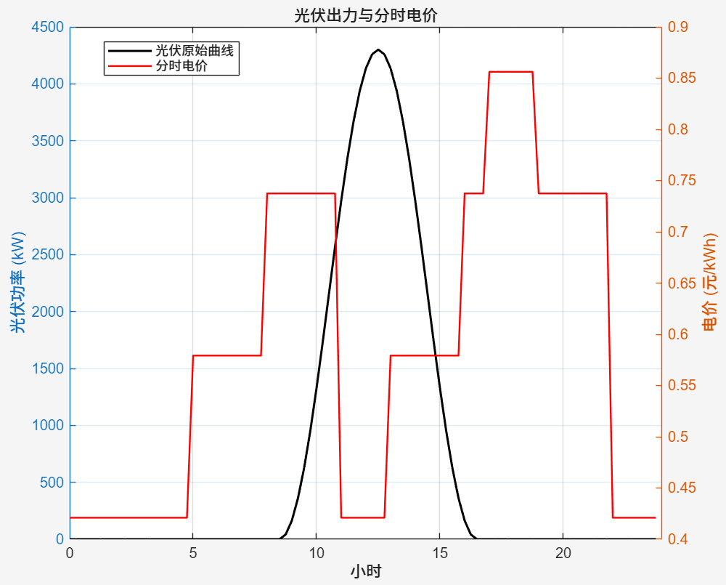
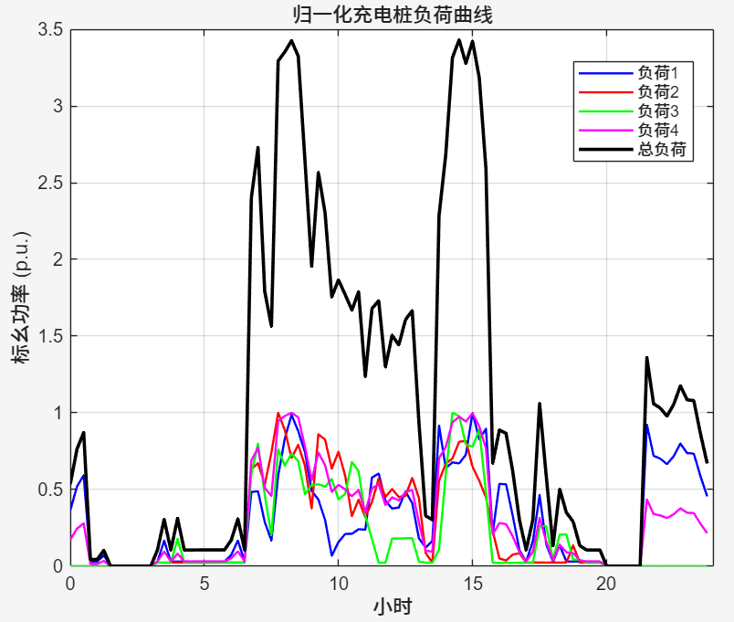
园区场景初步算例构建
以系统年值成本最低为优化目标进行优化，求解最优的SST、余热发电燃气轮气、光伏、储能运行功率。计算场景假设条件如下：
1、算例构建：以系统各电源负荷数据，乘以全年天数模拟全年运行结果，系统年值成本包含光伏和SST投资成本、储能运行成本和需量与购售电电费；光伏曲线取自大连晴天典型光伏曲线，年等效利用小时数1255.6小时，分时电价曲线取自辽宁省8月实际分时电价曲线。
2、负荷模型：连续均衡负荷采用24h稳定运行曲线构建；物流区超充电桩负荷曲线，根据重卡充电桩实测负荷数据拟合出4条典型超充电桩运行曲线，每条曲线已归一化；
3、运行模式：采用“自发自用”运行模式，通过能量路由器直流母线将光伏的发电量直接用于充电桩负荷，通过能量管控的方式配合储能进行光伏和充电桩负荷的调峰；同时以均流控制策略控制SST接入两回输电线的功率，并配合锅炉余热汽轮机发电以降低系统的需量电费与电度电量电费，降低系统的运行成本，提高系统的经济性。
等效利用小时数1255.6小时
光伏出力与分时电价参考曲线
4台超充电桩负荷实测归一化拟合曲线
非

Slide 8
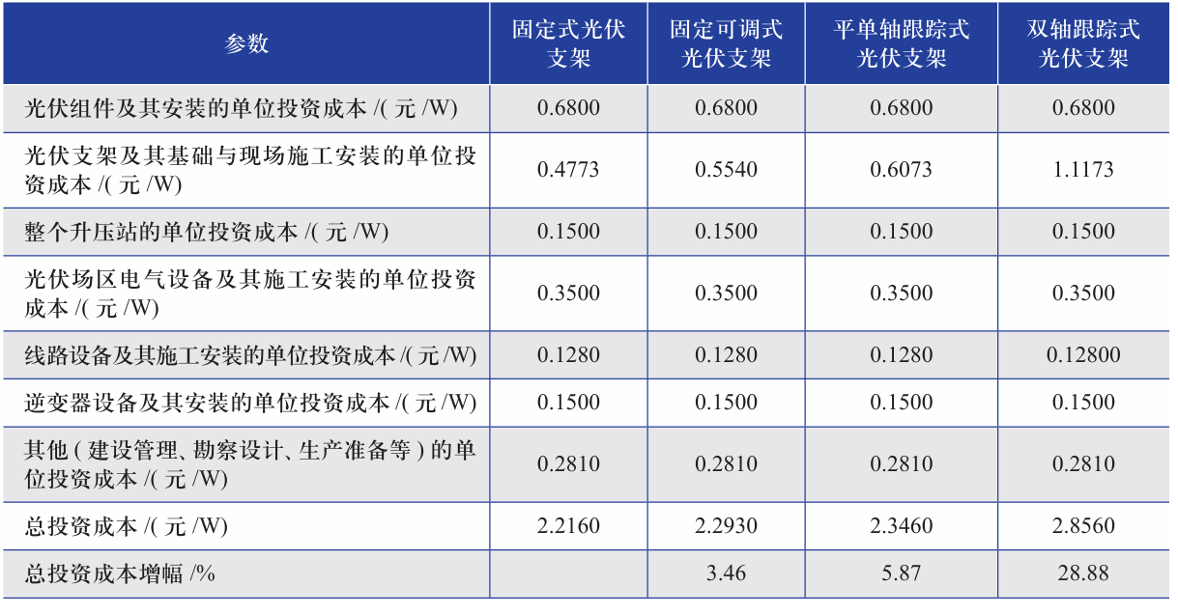
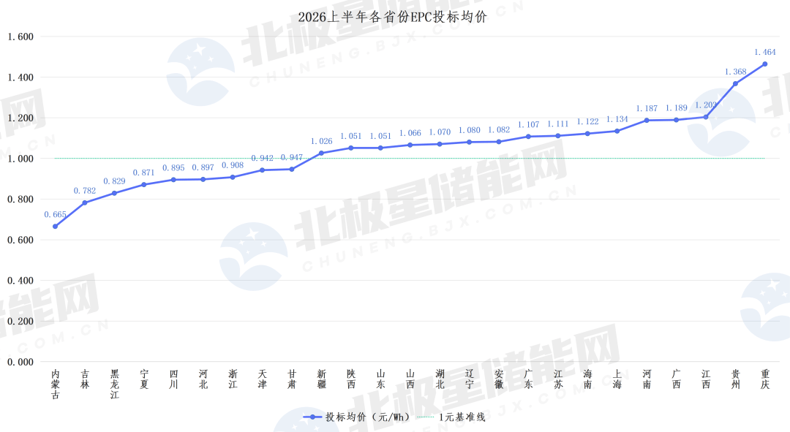
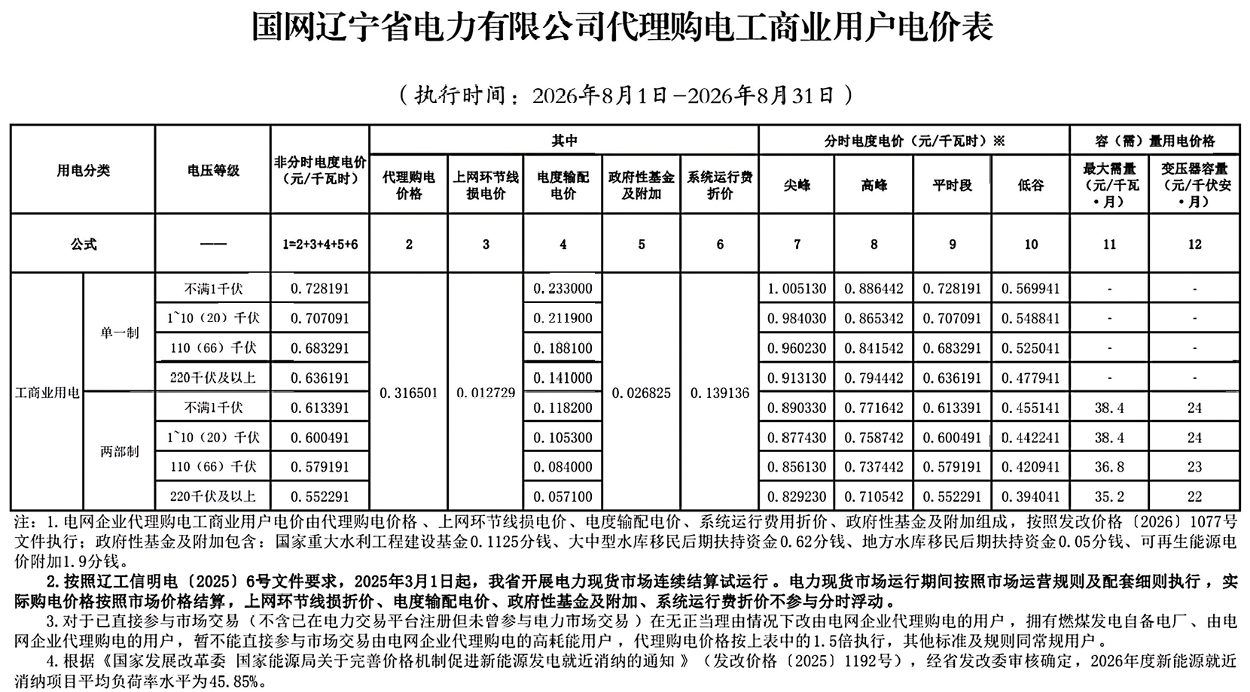
场景初步算例构建
计算系统年值成本时的相关参数如下：
名称 | 参数
生命周期 | 25年
分布式光伏 | 2346元/kWp、30年寿命
工商业储能 | 1080元/kWh、25年寿命
SST固态变压器 | 600元/kW、20年寿命
变压器 | 120元/kW、30年寿命
储能运维 | 0.03元/kWh
需量用电价格 | 36.8元/(kW∙月)
直流充电桩 | 500元/kW、12.5年寿命
尖峰时段电度电费 | 0.856130元/kWh
高峰时段电度电费 | 0.710542元/kWh
平时段电度电费 | 0.579191元/kWh
低谷时段电度电费 | 0.420941元/kWh
光伏设备单位成本计算来源
储能设备单位成本计算来源
电费成本计算来源
非

Slide 9
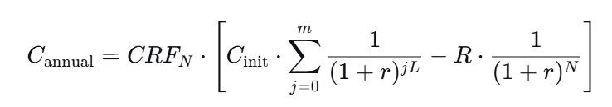
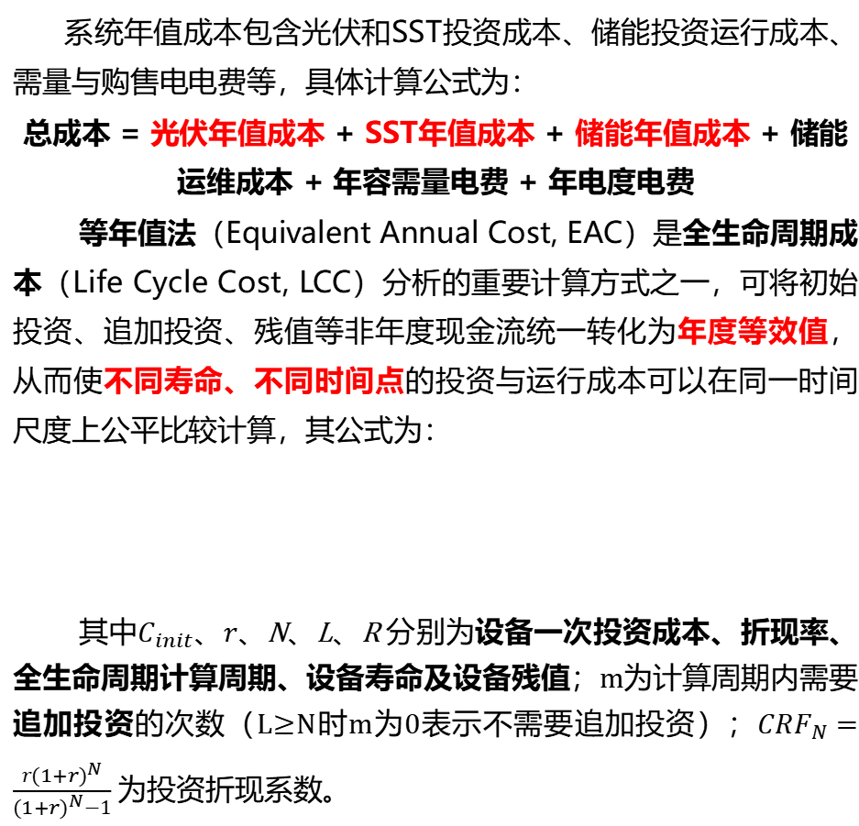
等年值法成本计算
系统年值成本包含光伏和SST投资成本、储能投资运行成本、需量与购售电电费等，具体计算公式为：
总成本 = 光伏年值成本 + SST年值成本 + 储能年值成本 + 储能运维成本 + 年容需量电费 + 年电度电费
等年值法（Equivalent Annual Cost, EAC）是全生命周期成本（Life Cycle Cost, LCC）分析的重要计算方式之一，可将初始投资、追加投资、残值等非年度现金流统一转化为年度等效值，从而使不同寿命、不同时间点的投资与运行成本可以在同一时间尺度上公平比较计算，其公式为：
其中$C_{init}$、$r$、N、L、R 分别为设备一次投资成本、折现率、全生命周期计算周期、设备寿命及设备残值；m为计算周期内需要追加投资的次数（L≥N时m为0表示不需要追加投资）；${CRF}_{N}=\frac{r{(1+r)}^{N}}{{(1+r)}^{N}−1}$ 为投资折现系数。
根据成本计算方法、系统拓扑结构、设备组成，可提出3种对比计算方案如下：（其中折现率8%、余热汽轮发电机容量5MW）
方案一：物流区常规光储充供电方案，固定光伏容量5MW，充电桩负荷总容量8MW，以总成本最小为目标计算变压器容量和储能的容量配置及最大收益。
方案二：物流区SST型光-储-充接入供电方案，同方案一固定光伏容量5MW，充电桩负荷总容量8MW，以总成本最小为目标计算变压器容量和储能的容量配置及最大收益。
方案三：物流区SST型路由器柔性供电方案，同方案一、二固定光伏容量5MW，充电桩负荷总容量8MW，以总成本最小为目标计算变压器容量和储能的容量配置及最大收益。
参考资料：江修波,吴文宣,陈祥伟.变压器全寿命周期成本的建模研究[J].福州大学学报(自然科学版),2012,40(3):357-361.
非

Slide 10
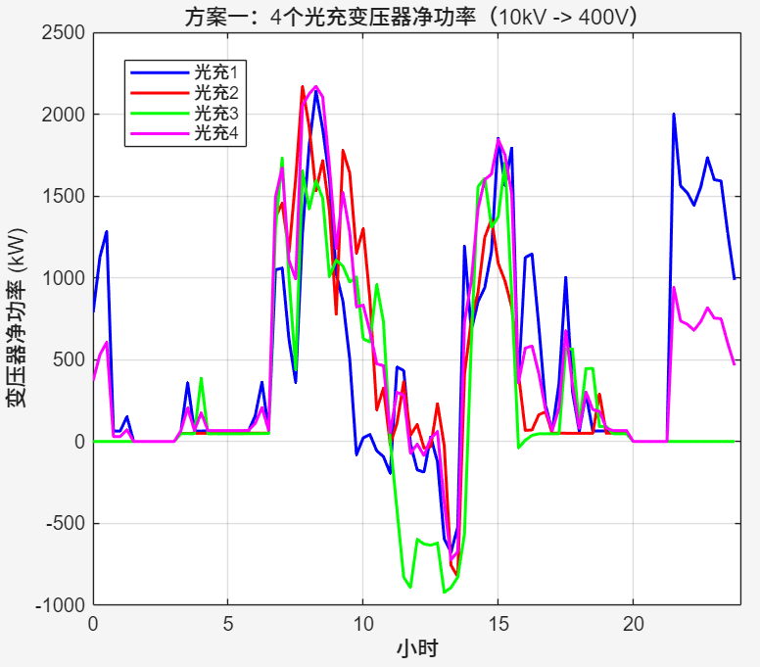
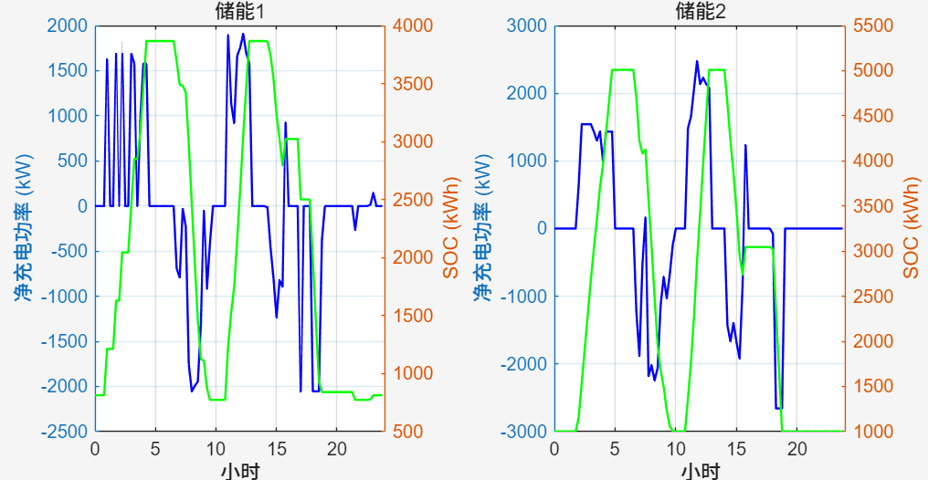
方案I计算结果
年收益计算：
静态回收期计算：
每日物流区光储充能量平衡计算：
名称 | 数值
光伏投资成本 / 年 | 107万元
储能容量 | 4.712MW/8.877MWh
储能投资成本 / 年 | 90万
变压器容量 | 12.767MW
变压器成本 / 年 | 14万元
年储能运维成本 | 65万元
年电度电费 | 758万元
年需量电费 | 148万元
充电桩总容量 | 8MW
充电桩卖电收益 | 1808万元
年收益 | 575万元
名称 | 数值
光伏静态投资成本 | 1173万元
储能静态投资成本 | 959万元
变压器静态投资成本 | 153万元
充电桩静态投资成本 | 553万元
静态投资成本总额 | 2838万元
静态回收期 | 4.94年
名称 | 数值
充电桩每日售电 | 50MWh
光伏每日发电量 | 16.5MWh
充电桩市电供电电量 | 34MWh
储能充电 | 15MWh
储能放电 | 14.5MWh
储能损耗 | 0.5MWh
非

Slide 11
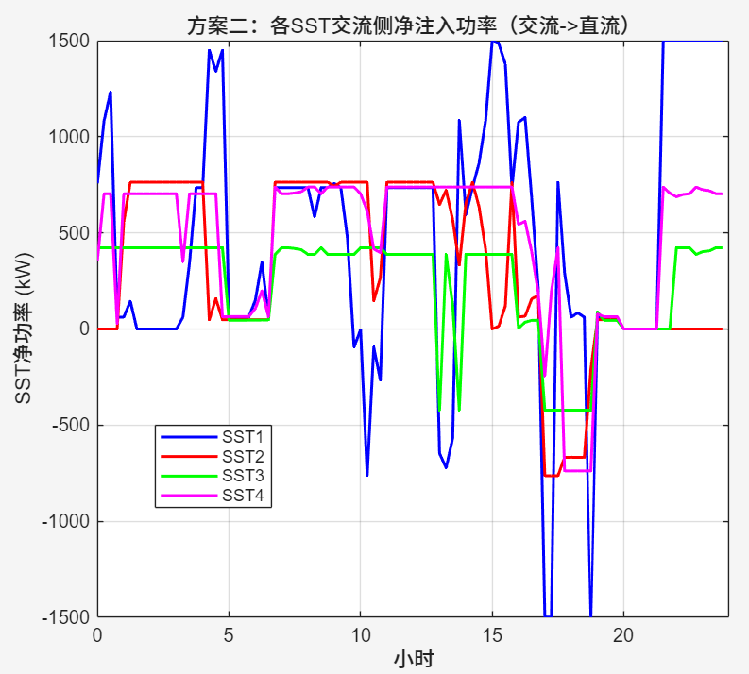
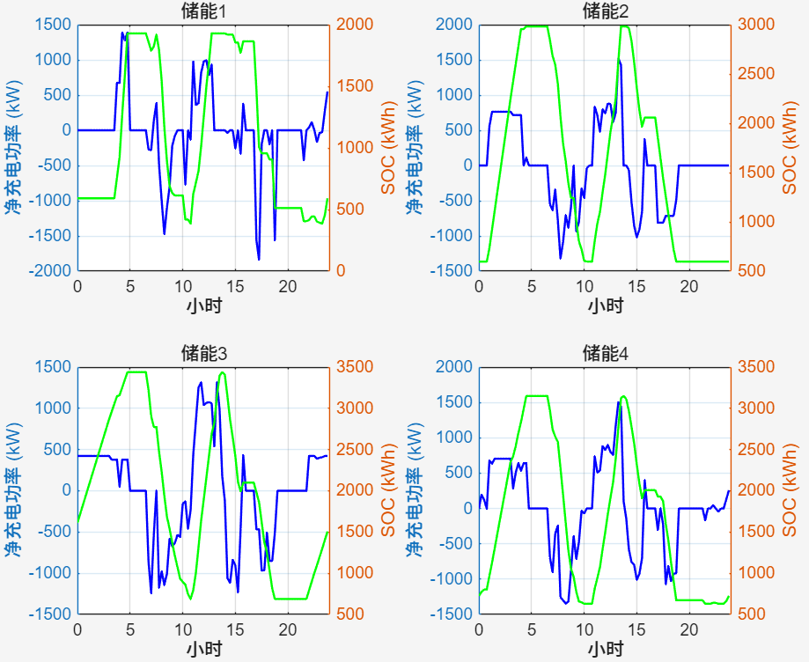
方案II计算结果
年收益计算：
静态回收期计算：
每日物流区光储充能量平衡计算：
名称 | 数值
光伏投资成本 / 年 | 107万元
储能容量 | 6.180MW/11.500MWh
储能投资成本 / 年 | 116万
SST容量 | 3.423MW
SST成本 / 年 | 23万元
年储能运维成本 | 83万元
年电度电费 | 650万元
年需量电费 | 117万元
充电桩总容量 | 8MW
充电桩卖电收益 | 1808万元
年收益 | 660万元
名称 | 数值
光伏静态投资成本 | 1173万元
储能静态投资成本 | 1242万元
SST静态投资成本 | 205万元
充电桩静态投资成本 | 553万元
静态投资成本总额 | 3173万元
静态回收期 | 4.81年
名称 | 数值
充电桩每日售电 | 50MWh
光伏每日发电量 | 17MWh
充电桩市电供电电量 | 41MWh
储能充电 | 19MWh
储能放电 | 18.7MWh
储能损耗 | 0.381MWh
非

Slide 12
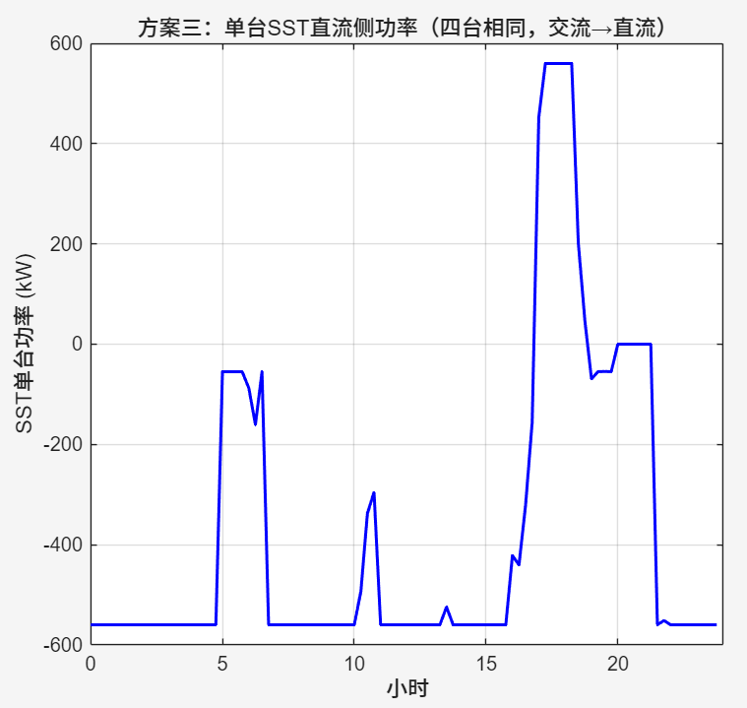
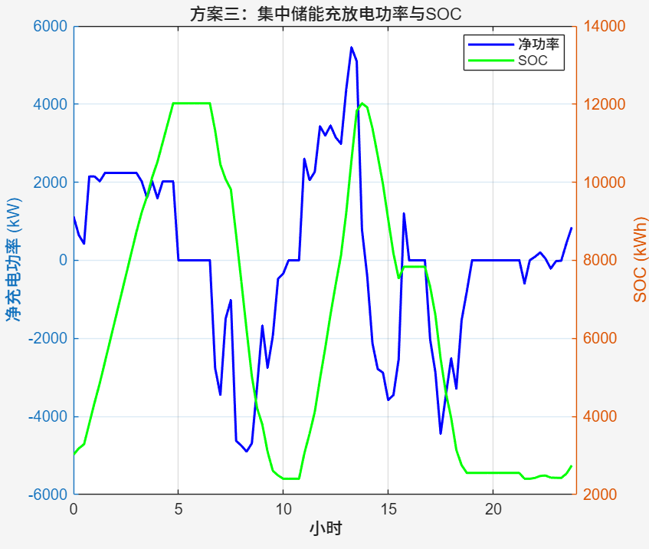
方案III计算结果
年收益计算：
静态回收期计算：
每日物流区光储充能量平衡计算：
名称 | 数值
光伏投资成本 / 年 | 107万元
储能容量 | 5.453MW/12.022MWh
储能投资成本 / 年 | 122万
SST容量 | 2.239MW
SST成本 / 年 | 15万元
年储能运维成本 | 85万元
年电度电费 | 655万元
年需量电费 | 99万元
充电桩总容量 | 8MW
充电桩卖电收益 | 1808万元
年收益 | 672万元
名称 | 数值
光伏静态投资成本 | 1173万元
储能静态投资成本 | 1298万元
SST静态投资成本 | 134万元
充电桩静态投资成本 | 553万元
静态投资成本总额 | 3159万元
静态回收期 | 4.70年
名称 | 数值
充电桩每日售电 | 186MWh
光伏每日发电量 | 17MWh
充电桩市电供电电量 | 40MWh
储能充电 | 19.8MWh
储能放电 | 19.4MWh
储能损耗 | 0.394MWh
非

Slide 13
结果对比及分析
在光伏总容量固定5MW、充电桩总容量固定8MW的前提下，对三种光储供电架构进行了经济性优化。结果表明，直流母线方案（方案三）在静态回收期相近的条件下，实现了最高的年收益和最低的年净成本，综合经济性最优。具体分析如下：
名称 | 方案一 | 方案二 | 方案三
光伏容量 | 5MW | 5MW | 5MW
变压器容量 | 12.767MW | 无 | 无
SST容量 | 无 | 3.423MW | 2.239MW
充电桩总容量 | 8MW | 8MW | 8MW
储能容量 | 4.712MW/8.877MWh | 6.180MW/11.500MWh | 5.453MW/12.022MWh
年度电费 | 902万元 | 767万元 | 754万元
年收益 | 575万元 | 660万元 | 672万元
静态投资成本 | 2838万元 | 3173万元 | 3158万元
静态回收期 | 4.94年 | 4.81年 | 4.70年
充电桩负荷电能中光伏比例 | 34.03% | 34.03% | 34.03%
方案三负荷互济显著降低 SST容量需求：方案三通过直流母线将四条充电桩负荷曲线直接叠加，利用负荷曲线的错峰效应，使总负荷峰值低于各曲线峰值之和。因此，在满足同等8MW充电桩负荷的条件下，方案三所需SST总容量仅为 2238.51 kW，较独立SST方案（方案二）的 3423.16 kW 减少约 34.6%，更远低于交流母线方案（方案一）所需的 12766.93 kW（含光充变压器和储能变压器）。这直接降低了SST/变压器初始投资，方案三的该项投资仅为134.31万元，而方案一高达153.20万元，方案二为205.39万元。
集中储能优化需量电费，提升整体收益：方案三采用同一直流母线串联起所有光储充，使得集中储能可直接应对总负荷净波动，提高了储能对负荷的削峰能力。这不仅可降低SST的容量，同时也降低了对市电最大功率的需求，降低了所需的需量电费。方案三的电费为 754万元，低于方案二的767万元和方案一的902万元，这主要来源于需量电费的降低。储能投资和运维成本的略增被需量电费节省覆盖，最终年收益最高（672万元）。
交流母线方案多级变换效率低，经济性最差：方案一虽然储能容量最小（8876.62 kWh），但其光伏、储能和充电桩均需经过变压器及多级变流环节，光伏→变压器→充电桩的总效率仅约90%，导致年度电费高达902万元，远高于方案二767万元和方案三754万元。同时，为保证各光充单元独立供电，变压器容量需求庞大，进一步推高投资。最终方案一年收益仅 574.99万元，回收期 4.94年，均劣于方案二和方案三。
非

Slide 14
能源路由器配置方案与性能
能源管控功能：控制保护装置实时采集10kV母线电量数据和双向变流器、光伏变流器、储能变流器电量数据，运行潮流控制策略，实现利用储能削峰填谷的前提下从10kV电网取能最少，提高供电系统经济性。
双向变流功能：整流/逆变自动按需响应。
光伏消纳功能：将光伏能量直接输入1500Vdc直流母线，供物流超充电桩负荷直接消纳。
储能功能：将电网能量、光伏能量存储，可用于用电高峰补充供电及削峰填谷。
直流母线电压宽范围可调：直流电压输出范围DC1500V稳定可调。
全层级精细化保护配置：ms级交流侧过压、欠压、过负荷保护，ms级直流侧过压、欠压保护，us级直流侧短路、模块过负荷保护等关键保护；IGBT级故障监测、CPU过温及看门狗监测、全通信链路断线监测、采样回路断线监测、装置掉电监测等精细化故障监测机制。
无功功率支撑：主动向电网提供感/容性无功功率。
直流供电 | 指标
直流母线电压 | DC 1500V
SST固态变压器
额定功率/ MW | 每台2.5MW
额定输入电压/ V | AC 10kV
输出电压/ V | DC 1500Vdc
电流谐波含量/ % | < 3%
功率因数 | ≥ 0.99（可调）
效率 | ≥ 99%
光伏与储能变流器
额定功率/ MW | 6MW
额定输入电压/ V | 待定
额定容量 | 24MWh
效率 | 98.5%
非

Slide 15


感谢关注！

